Slide 1
анализ работы РМО по социально – коммуникативному развитию детей за 2023-2024 уч. год
Руководитель Морозова о.к.

Slide 2
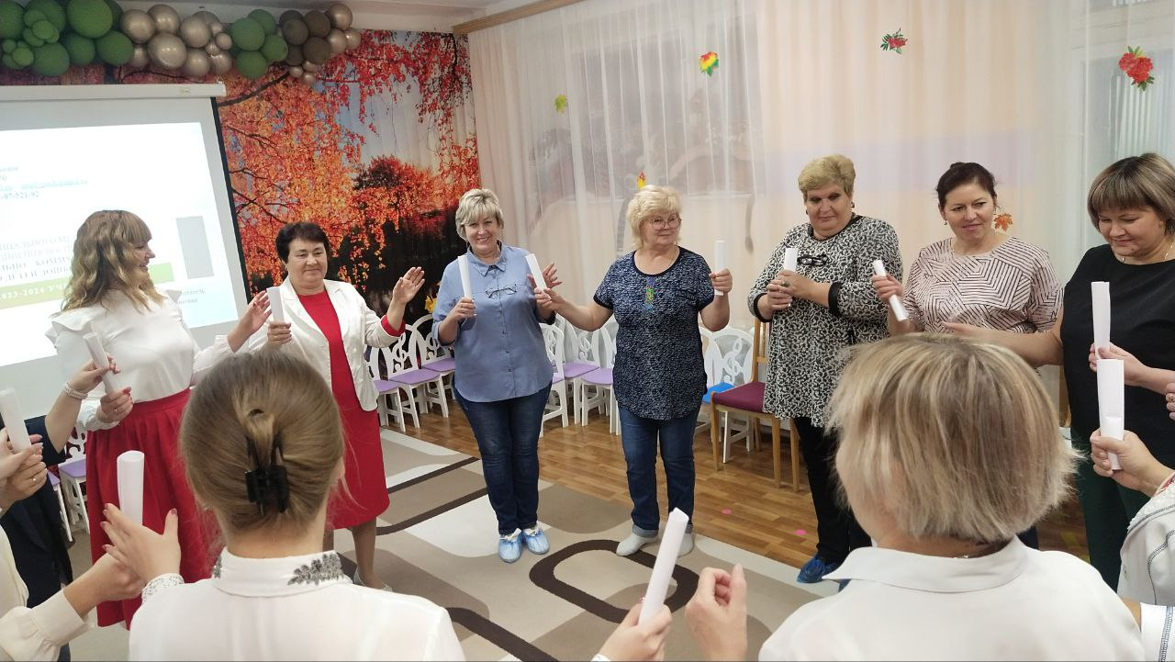
Тема: «Сюжетно – ролевая игра как средство социально – коммуникативного развития детей дошкольного возраста»

Slide 3
Цель: актуализация роли сюжетно-ролевой игры в социализации личности и в социально-коммуникативном развитии детей
Задачи:
• Повышение теоретического уровня и профессиональной компетентности педагогов в вопросах организации и руководства сюжетно-ролевой игрой.
• Обмен опытом работы по использованию сюжетно-ролевой игры как эффективного средства социально-коммуникативного развития дошкольников.
• Распространение передового педагогического опыта по организации сюжетно-ролевой игры в условиях реализации ФГОС ДО.
• Создание методической копилки лучших практик по теме РМО.
• Совершенствование практических навыков педагогов по созданию развивающей предметно-пространственной среды, стимулирующей сюжетно-ролевую игру.

Slide 4
Для организации работы по данной теме был определен следующий круг задач:
- Обеспечение методической, информационной и организационно–педагогической поддержки педагогов в решении задач реализации ФГОС.
Способствовать развитию профессиональных компетенций педагогов в едином культурно – образовательном обществе.
- Продолжать организовывать информационно – методическую помощь педагогам в условиях реализации стратегии развития воспитания в Российской Федерации до 2025 года.
- Включить педагогов ДОО в научно – методическую, инновационную, опытно – педагогическую деятельность .
- Создать информационно – педагогический банк достижений, популяризировать и распространять передовой педагогический опыт по ранней профориентации дошкольников в детском саду.
- Развивать информационную культуру педагогов и использовать информационные технологии в воспитательно – образовательной работе по ранней профориентации дошкольников.
- Организовать практические мероприятия с детьми дошкольного возраста в условиях реализации образовательных программ дошкольного учреждения, базирующихся на достижениях науки, передового опыта по профориентации дошкольников.

Slide 5
№ п.п | Сроки проведения | Наименование мероприятия | Ответственный | Отметка об исполнении
1 | 1я встреча Сентябрь | Обсуждение и принятие годового плана; | Морозова О.К. | ВЫПОЛНЕНО
 |  | Консультация: «Социально – коммуникативное развитие дошкольников в условиях реализации ООП» Консультация: «Конструктор занятия» | Морозова О.К. | ВЫПОЛНЕНО
 |  | Консультация: «Что такое сюжетно – ролевая игра»; | Егунова Н.И. | ВЫПОЛНЕНО
 |  | Консультация: «Педагогические принципы организации сюжетно – ролевой игры в ДОУ» | Кошкина Г.И. | ВЫПОЛНЕНО
 |  | Распределение заданий по годовому плану | Морозова О.К. | ВЫПОЛНЕНО
2 | 2я встреча октябрь – ноябрь | Консультация: «Организация сюжетно – ролевой игры в раннем возрасте (1-3 года)» | Татаровская И.М. Егунова Н.И. | ВЫПОЛНЕНО
 |  | Консультация: «Создание условий для сюжетно – ролевых игр и способы ее развития» | Фадеева Л.В. | ВЫПОЛНЕНО
 |  | Мастер – класс: « Как играть с ребенком» Разное | Жегулева А.Д. | ВЫПОЛНЕНО
 |  | Показ сюжетно – ролевой игры с применением бережливых «Автозаправочная станция» | Морозова О.К. | ВЫПОЛНЕНО

Slide 6
3 | 3я встреча Февраль - март | Консультация: «Организация сюжетно – ролевой игры в дошкольном возрасте (3-7 года)» | Князева М.А. | ВЫПОЛНЕНО
 |  | Обмен опытом: Картотеки сюжетно – ролевых игр в ДОУ (по выбору) | Все педагоги | ВЫПОЛНЕНО
 |  | Мастер класс: «Игровые ситуации для закрепления знаний о потенциально опасных ситуациях» | Морозова О.К. Гусева М.Л. Шалунова Л.А. Юченкова И.А. Кошкина Г.И. | ВЫПОЛНЕНО
4 | 4я встреча май | Консультация: «Роль сюжетно – ролевой игры в формировании положительного отношения к труду» | Кулясова А.В. | ВЫПОЛНЕНО
 |  | Консультация: «Роль сюжетно – ролевой игры в формировании основ гражданственности и патриотизма» | Лоева И.Н. | ВЫПОЛНЕНО
 |  | Обмен опытом: фото, видеоотчёты по сюжетно – ролевым играм. | Пургина Е.И. Каткова А.В. Егунова Н.И. Татаровская И.М. | ВЫПОЛНЕНО
 |  | Открытое занятие в средней группе по развитию речи «Главный праздник мая» | Шалунова Л.А. | ВЫПОЛНЕНО
 |  | Подведение итогов работы за учебный год | Морозова О.К. | ВЫПОЛНЕНО

Slide 7
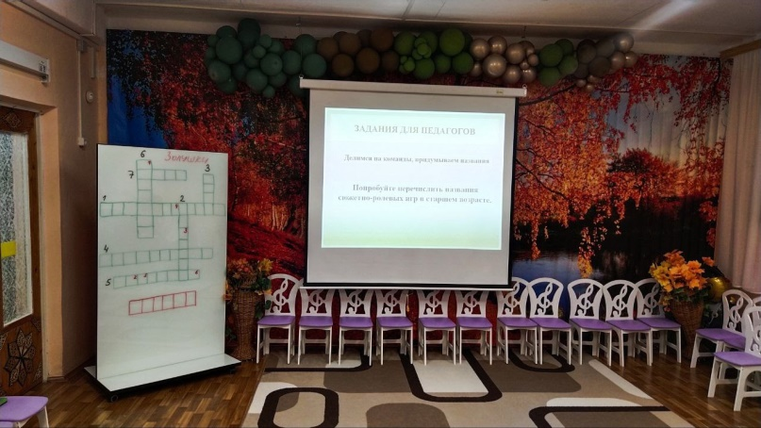
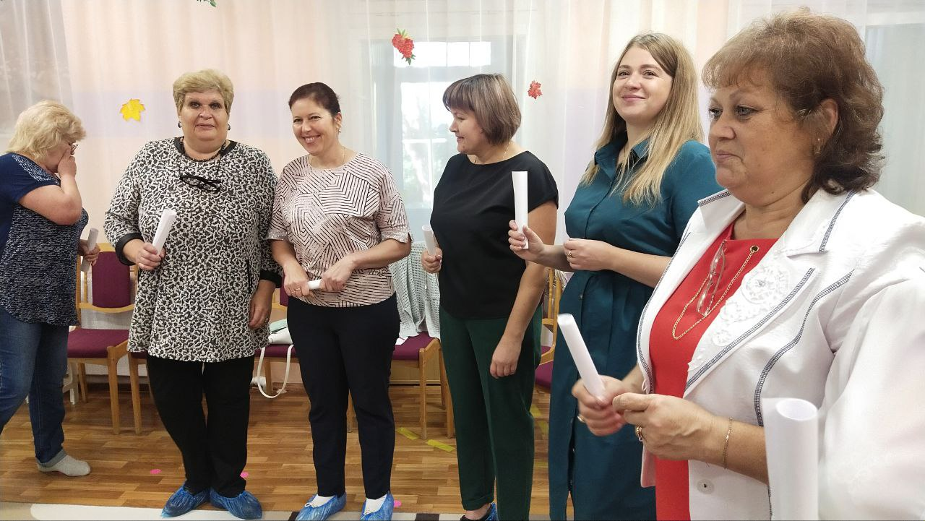
Первое заседание
4 октября 2023г Присутствовали 14 человек
Слушали Морозову Ольгу Константиновну с консультациями по темам: «Социально – коммуникативное развитие дошкольников в условиях реализации ФОП» и «Конструктор занятия».

Slide 8
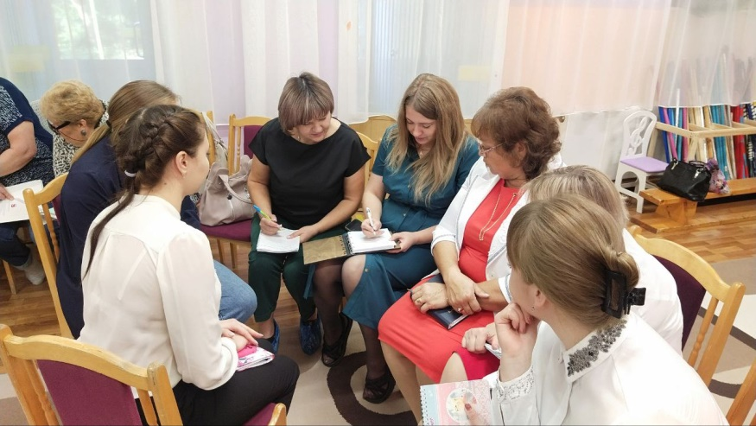
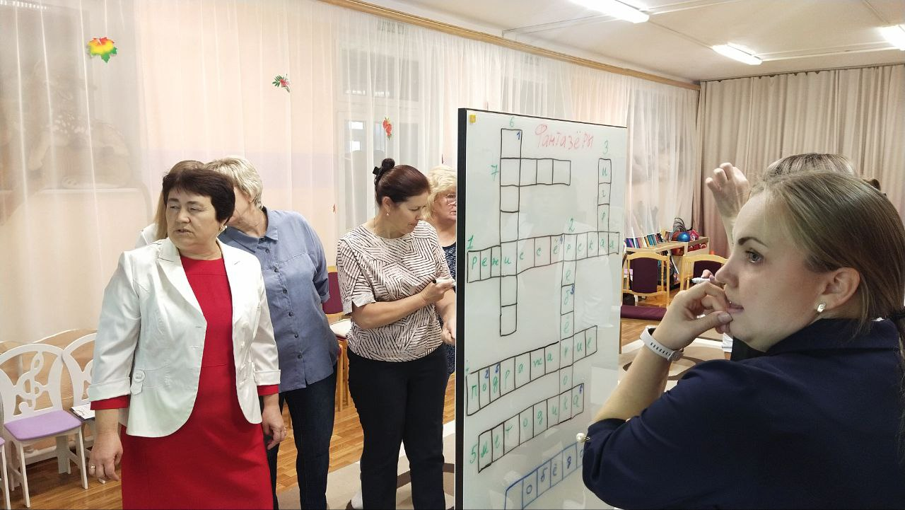
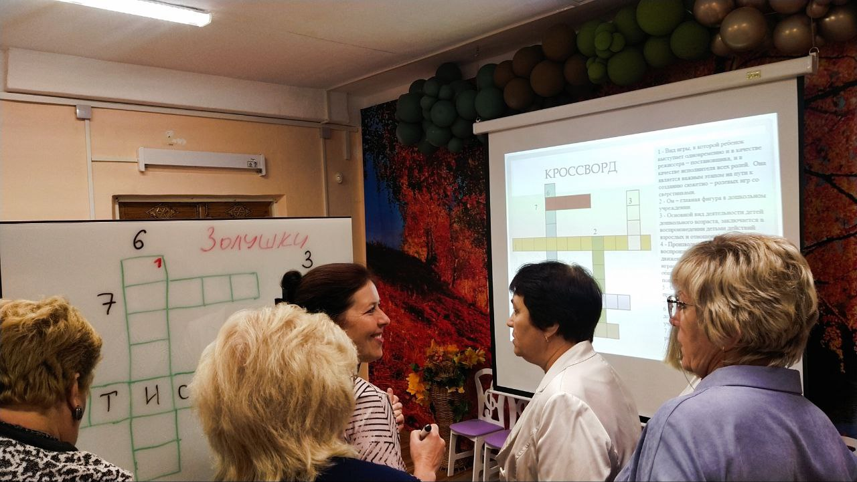
Первое заседание
4 октября 2023г Присутствовали 14 человек
Слушали:
воспитателя МБДОУ Ужовского детского сада Егунову Нину Ивановну с консультацией по теме: «Что такое сюжетно – ролевая игра»;
воспитателя МК ДОУ Починковского детского сада №8 Кошкину Галину Ивановну с консультацией по теме: «Педагогические принципы организации сюжетно – ролевой игры в ДОУ».

Slide 9
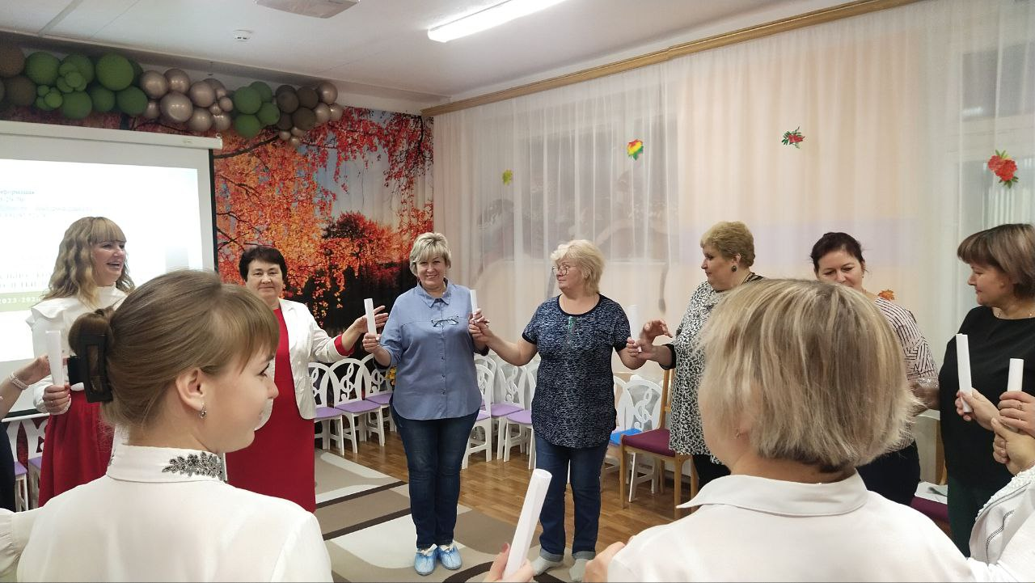

Первое заседание
4 октября 2023г Присутствовали 14 человек
Слушали:
Морозову Ольгу Константиновну.
Она представила план работы РМО на 2023 – 2024 учебный год;
Затем план был обсужден и утвержден план;
Распределили задания к следующему заседанию.

Slide 10
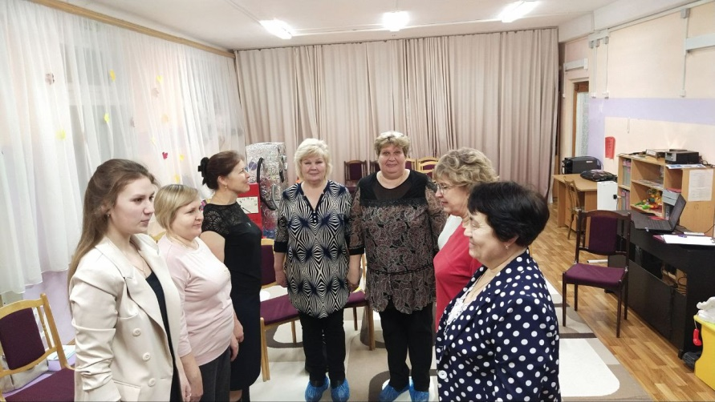
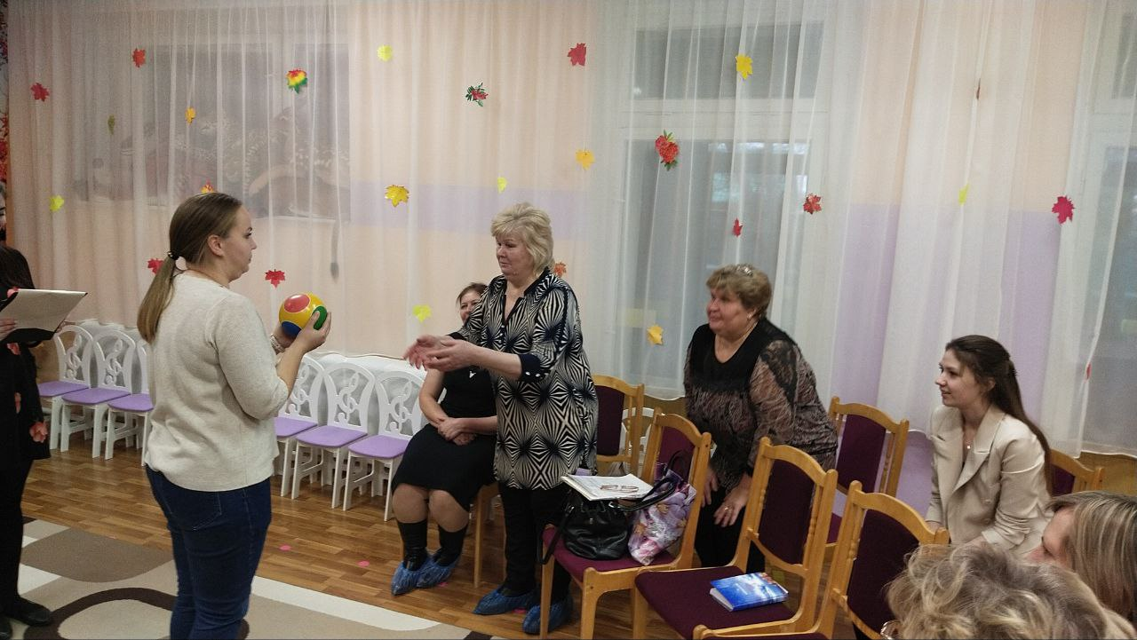
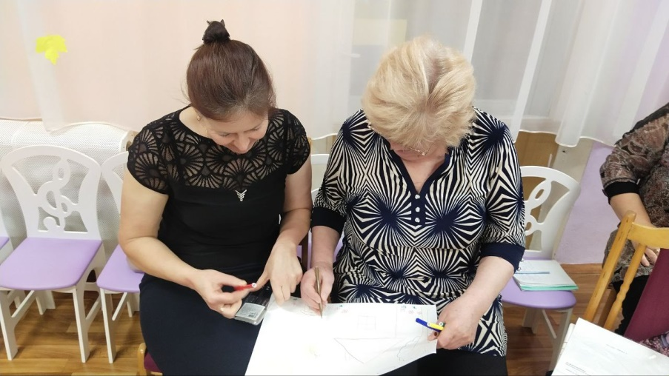
второе заседание
16 ноября 2023г Присутствовали 9 человек
Слушали:
Воспитателя МБДОУ Ужовского детского сада Татаровскую Ирину Михайловну и Егунову Нину Ивановну с консультацией по теме: «Организация сюжетно – ролевой игры в раннем возрасте (1-3 года)»;
Воспитателя МБДОУ Починковского детского сада №5 Фадееву Л.В. с консультацией по теме: «Создание условий для сюжетно – ролевых игр и способы ее развития».

Slide 11
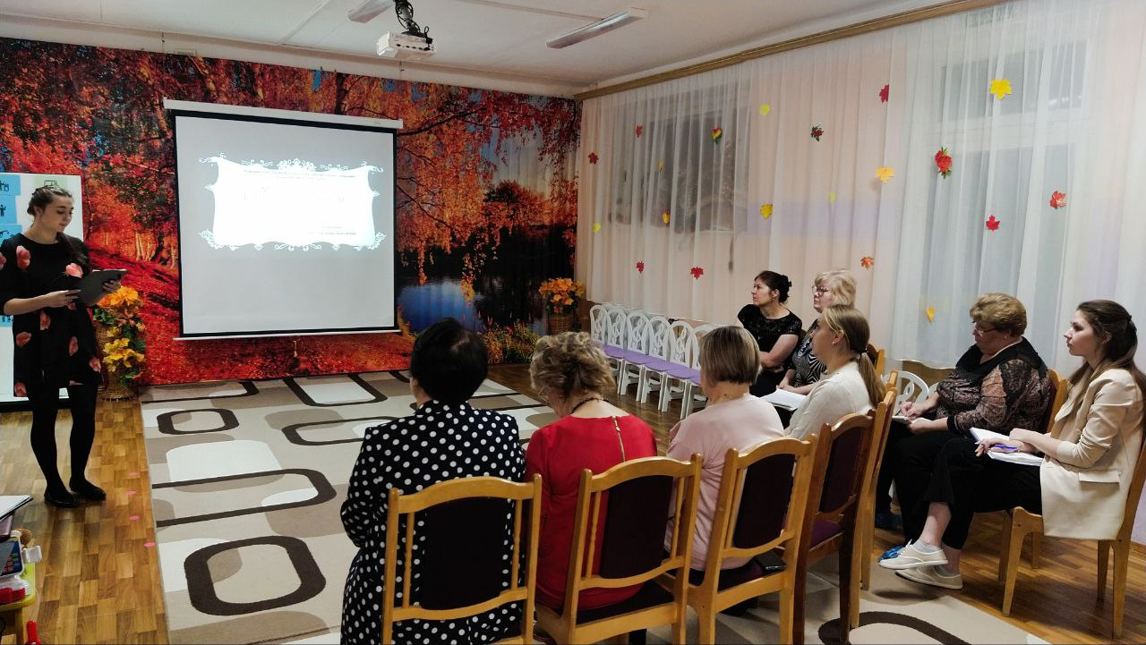
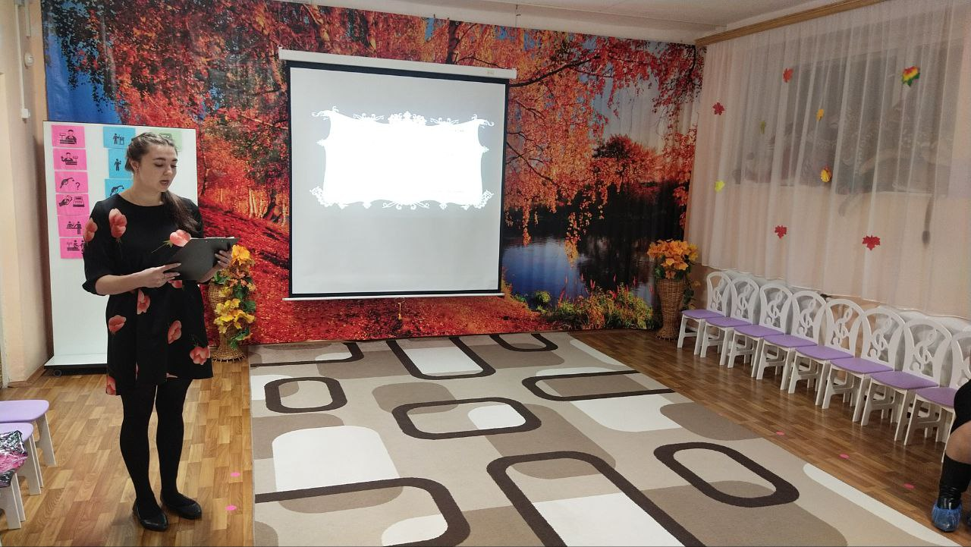
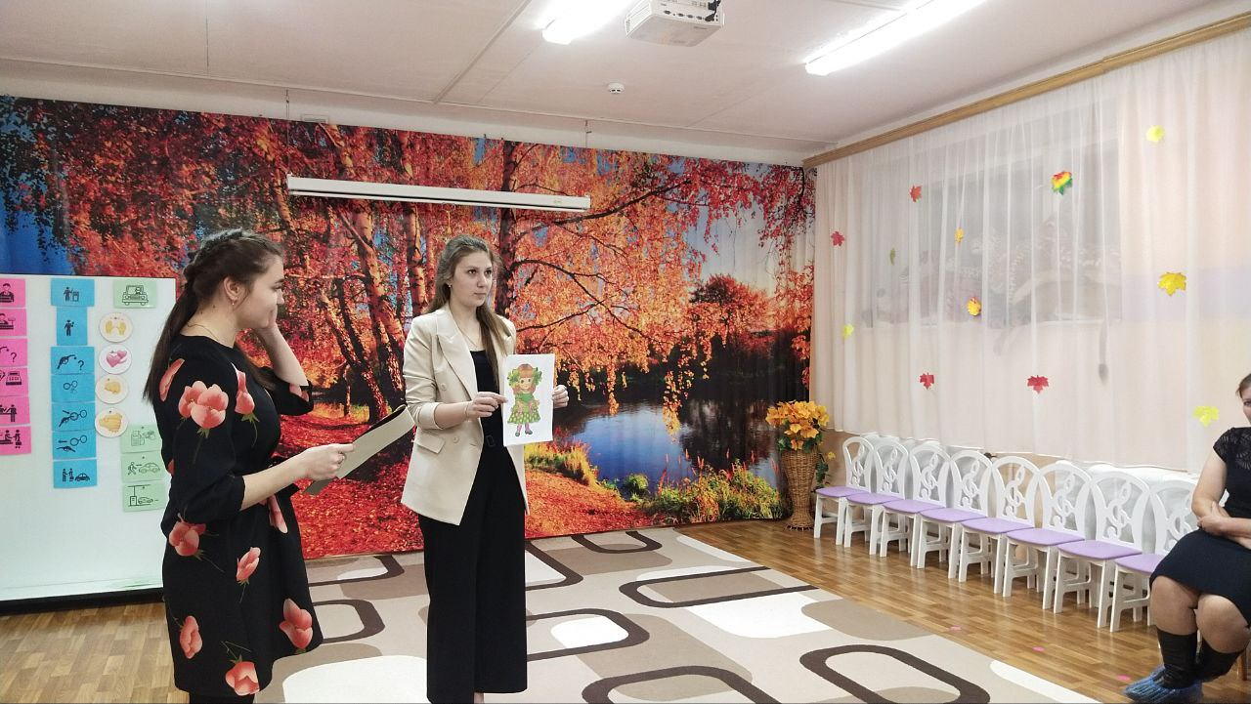
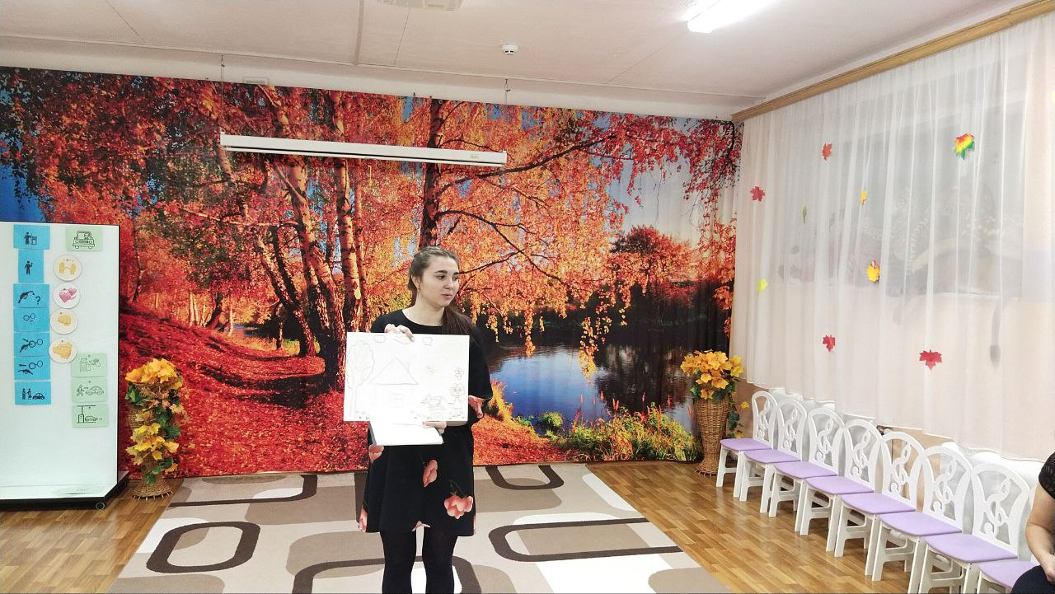
второе заседание
16 ноября 2023г Присутствовали 9 человек
Участвовали в мастер – классе воспитателя Жегулевой А.Д. МБДОУ Починковского детского сада №2 « Как играть с ребенком»

Slide 12
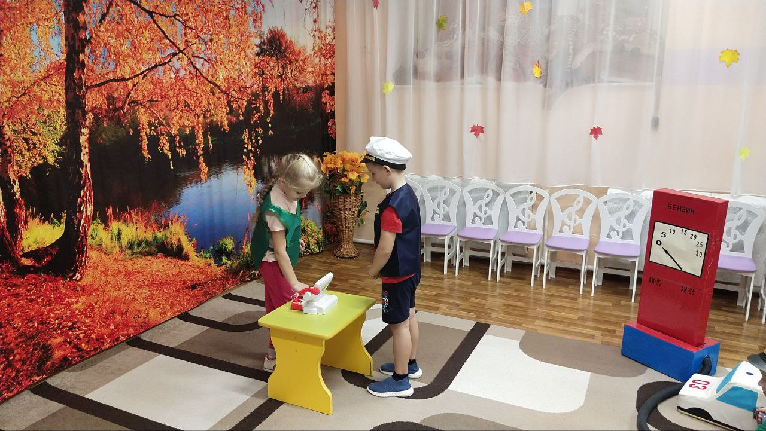
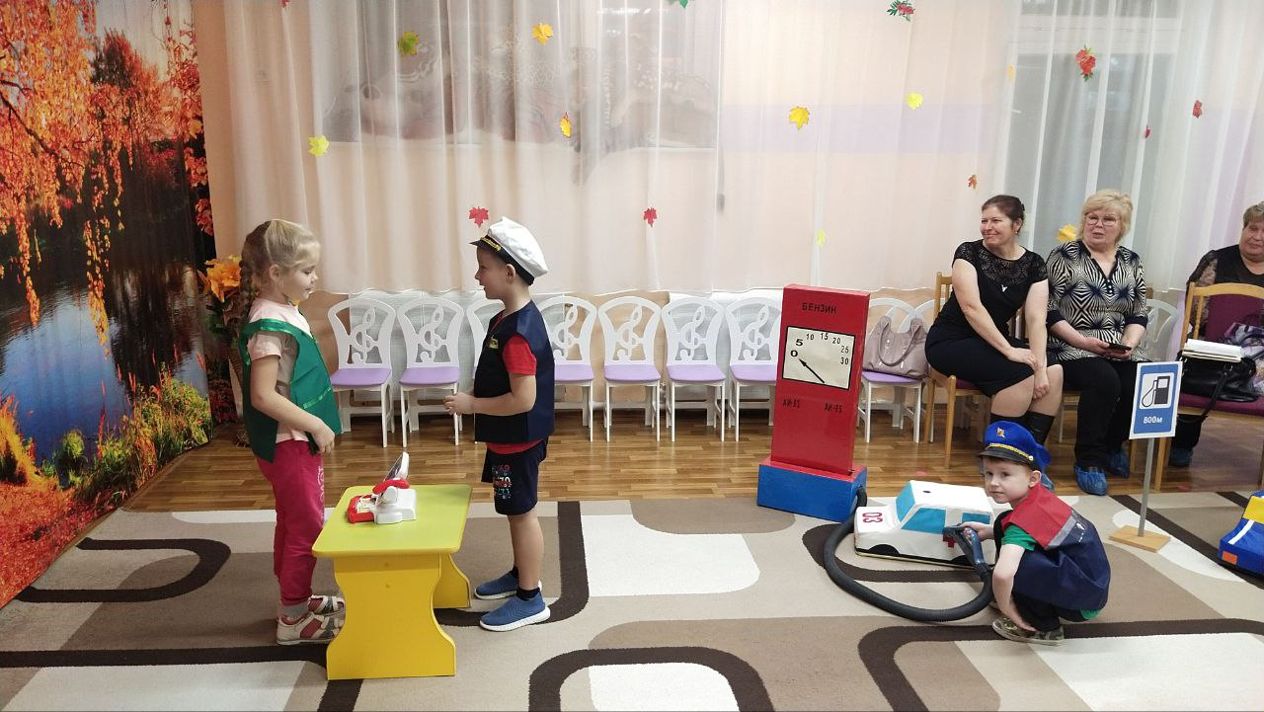
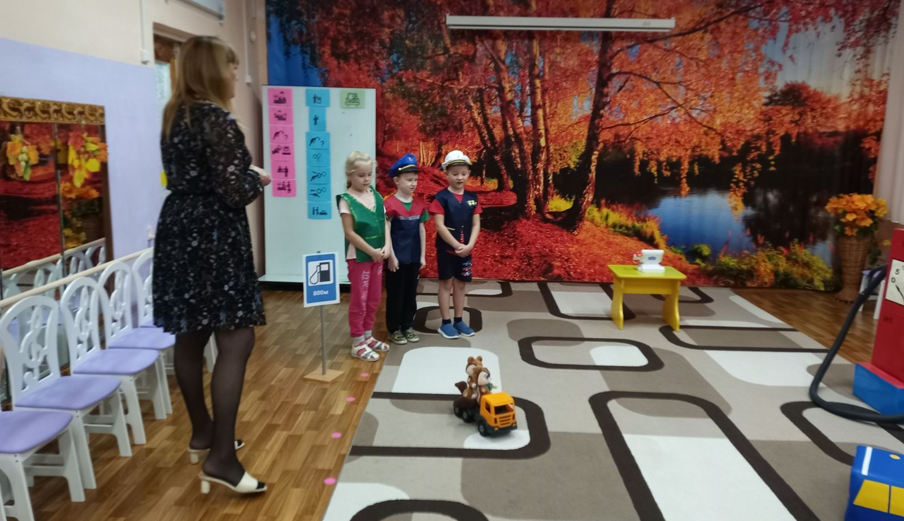
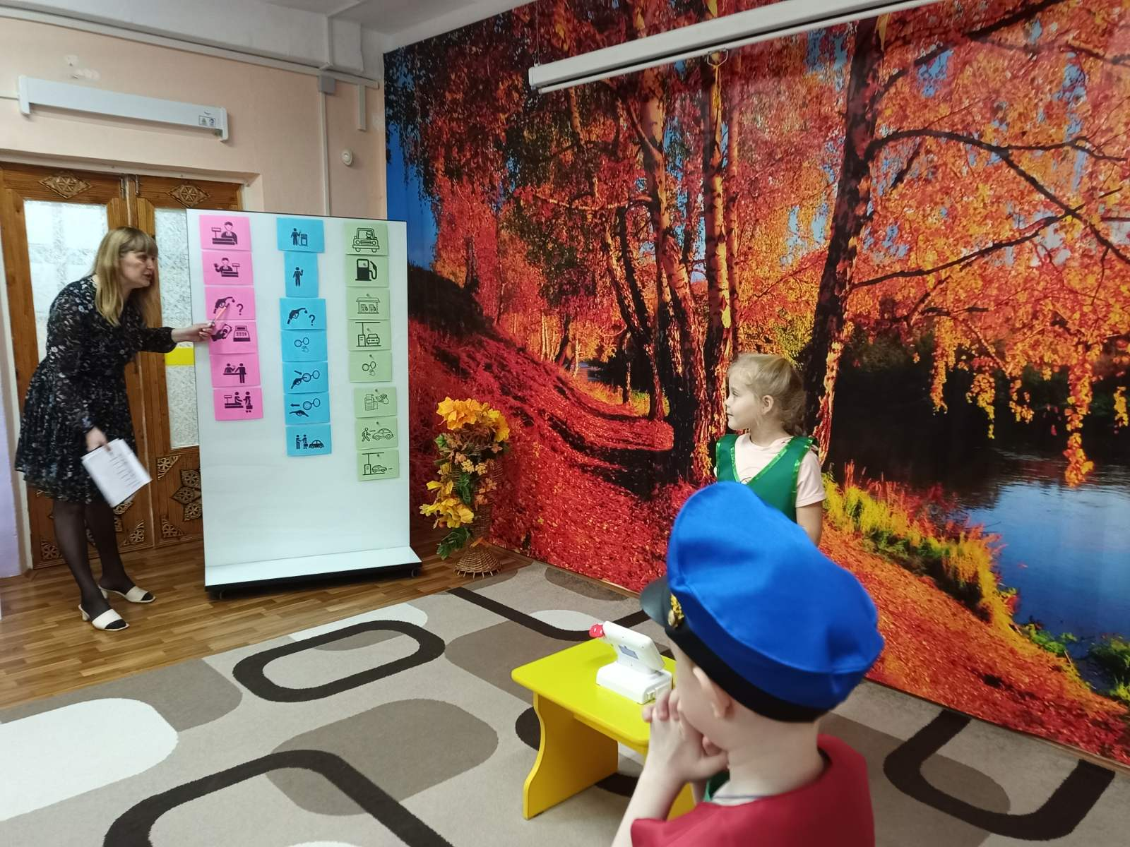
второе заседание
16 ноября 2023г Присутствовали 9 человек
Показ сюжетно – ролевой игры с применением бережливых «Автозаправочная станция» Морозова О.К.

Slide 13
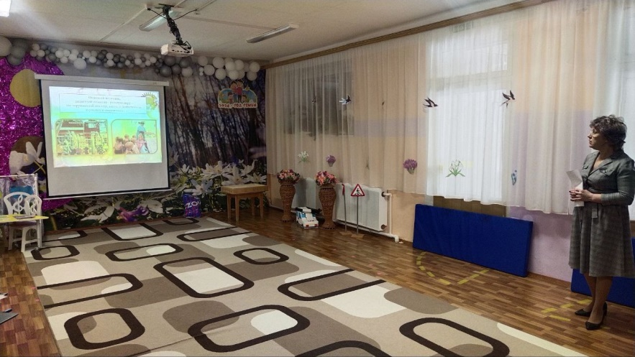
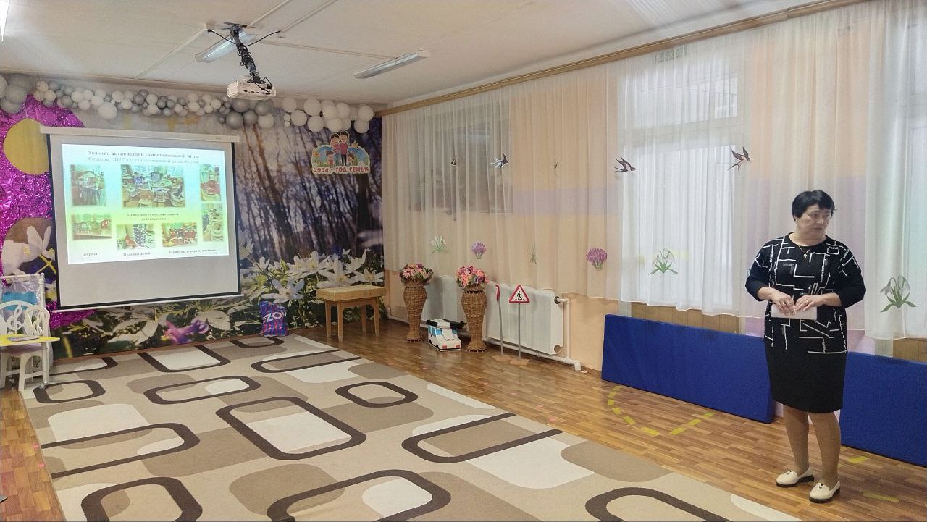
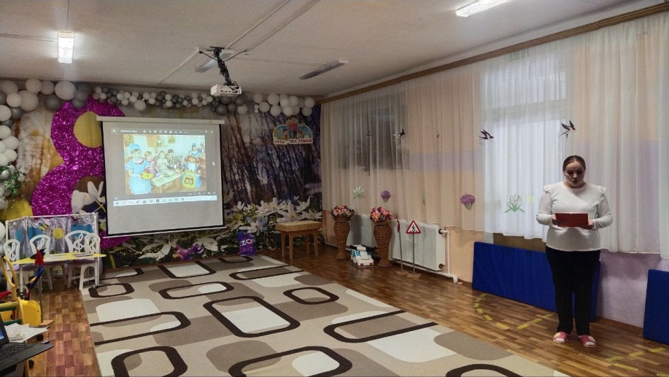
третье заседание
12 марта 2024г Присутствовали 9 человек
Слушали:
Воспитателя МБДОУ Наруксовского детского сада Князеву Марию Александровну с консультацией по теме: «Организация сюжетно – ролевой игры в дошкольном возрасте (3-7 года)»;
Воспитателей МКДОУ Починковского детского сада №8 Кошкину Галину Ивановну, Шалунову Ларису Александровну, которые делились опытом: «Создание условий для сюжетно – ролевых игр и способы ее развития».

Slide 14
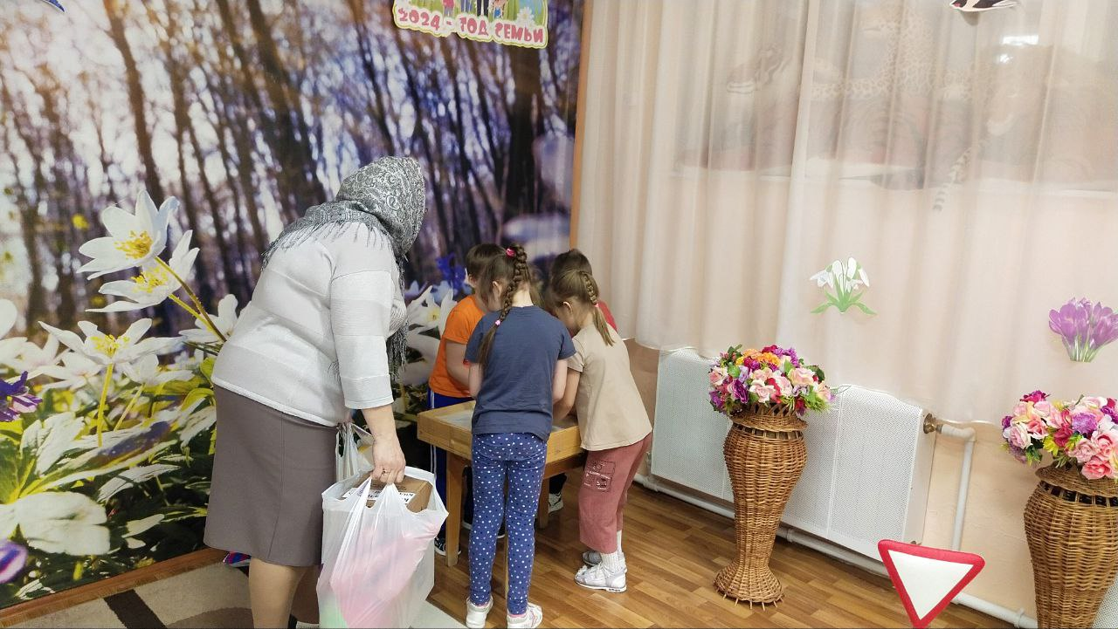
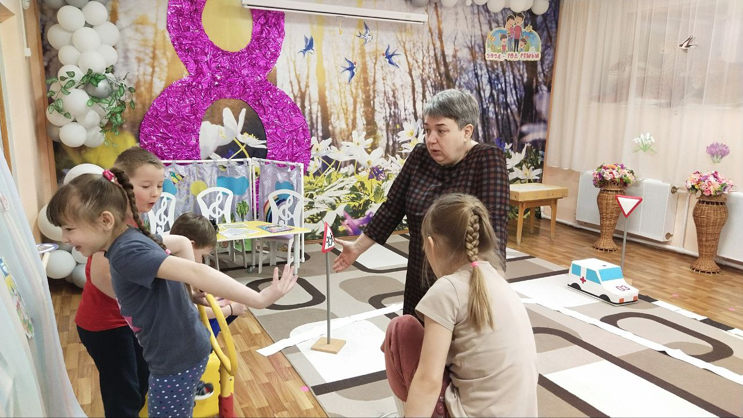
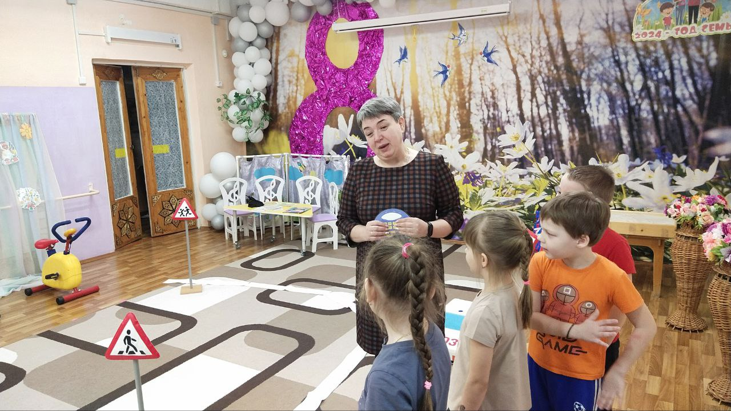
третье заседание
12 марта 2024г Присутствовали 9 человек
Смотрели:
Мастер класс: «Игровые ситуации для закрепления знаний о потенциально опасных ситуациях» Морозова О.К., Шалунова Л.А., Кошкина Г.И., Гусева М.Л., Юченкова И.А.

Slide 15
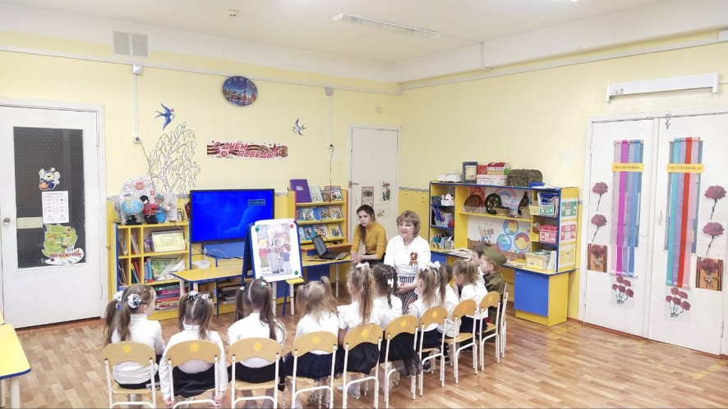
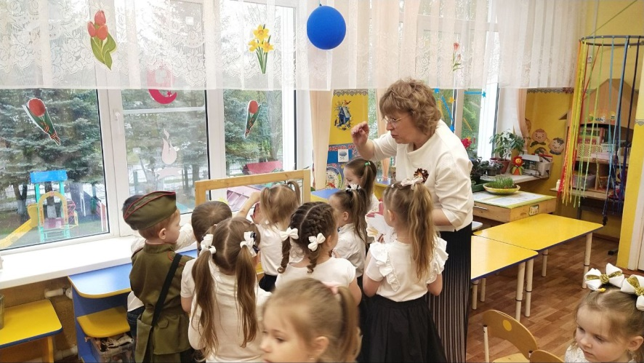
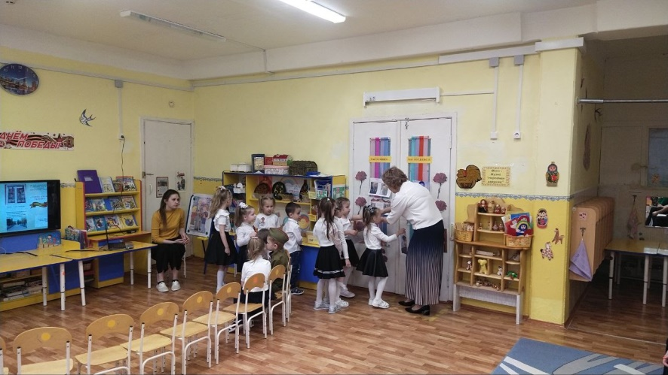
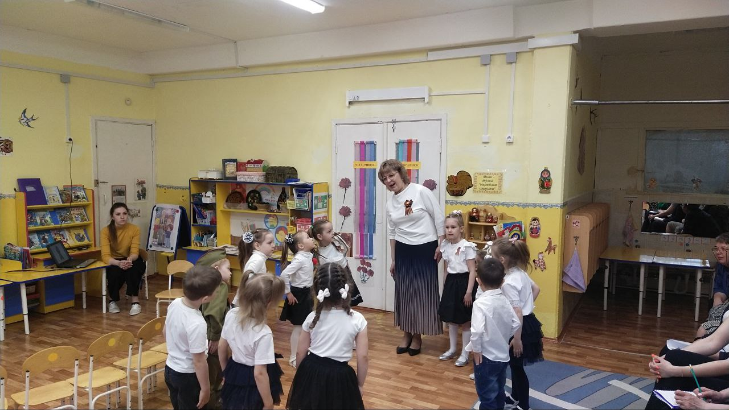
четвертое заседание
7 мая 2024г Присутствовали 14 человек
Просмотр НОД «Главный праздник мая» Шалунова Л.А.

Slide 16
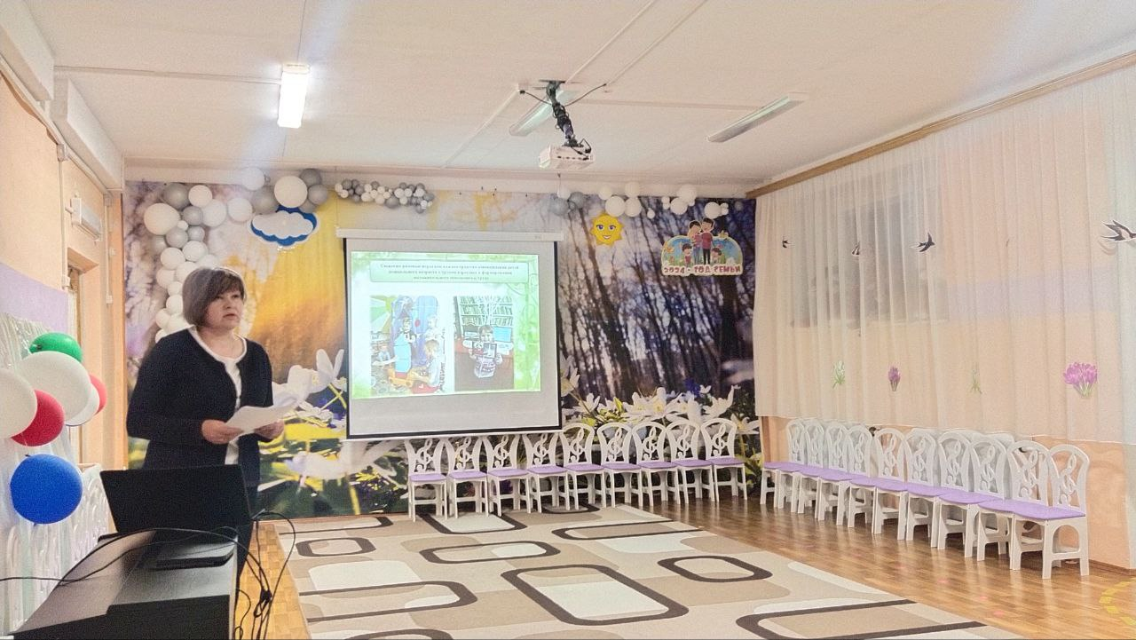
четвертое заседание
7 мая 2024г Присутствовали 14 человек
Слушали:
Консультация: «Роль сюжетно – ролевой игры в формировании положительного отношения к труду» Кулясова А.В.;
Консультация: «Роль сюжетно – ролевой игры в формировании основ гражданственности и патриотизма» Лоева И.Н.

Slide 17
четвертое заседание
7 мая 2024г Присутствовали 14 человек
Подведение итогов работы за учебный год Морозова О.К.
Выступления педагогов в процессе работы РМО носили содержательный, конкретный характер. Готовясь к обсуждению определенной темы, педагоги знакомились с разнообразной методической литературой, готовили доклады, сообщения из опыта работы, памятки.
На заседаниях РМО педагоги также использовали ИКТ.
В условиях модернизации дошкольного образования повышаются требования к качеству подготовки специалистов. Ведь для успешного введения в практику различных инноваций педагог должен обладать необходимым уровнем профессиональной компетентности и профессионализма.
Педагоги постоянно повышают свои профессиональный уровень. Каждый педагог ДОУ работает над своим мастерством, выбрав тему по самообразованию.
Подводя итоги работы, можно сказать, что запланированный план работы РМО выполнен. Тематика заседаний отражала актуальные вопросы, заседания были тщательно подготовлены и продуманы, помогли внедрить передовой опыт в деятельность коллег.
Сегодня система дошкольного образования работает в режиме инноваций, поэтому перед коллективами дошкольных учреждений стоит нелегкая задача - построить свою работу так, чтобы она не только соответствовала запросам
общества, но и обеспечивала сохранение самоценности, неповторимости дошкольного периода.

Slide 18
Итоги работы:
Общий результат:
Совершенствование теоретических знаний и практических умений воспитателей в организации и проведении сюжетно-ролевых игр с детьми дошкольного возраста.
• Развитие творческого потенциала педагогов и детей через сюжетно-ролевые игры.
• Разработка и внедрение новых форм и методов работы по развитию сюжетно-ролевой игры.
По основным направлениям работы:
Теоретические занятия:
• Повысилась компетентность в теоретических основах сюжетно-ролевой игры;
• Определена роль педагога в развитии сюжетно-ролевой игры;
• Обозначено содержание и методы руководства сюжетно-ролевой игрой.
Практические занятия:
• Разработаны сценарии сюжетно-ролевых игр;
• Обыграны роли и игровые ситуации;
• Проведено наблюдение и сделан анализ детских игр;
•Рассмотрена игровая деятельность с детьми разных возрастных групп.

Slide 19
Итоги работы:
Методическая работа:
• Изучен и обобщен передовой опыт педагогов;
• Разработаны методические рекомендации и материалы по организации сюжетно-ролевых игр с применением бережливых технологий;
Достигнутые результаты:
• Повысился уровень теоретических знаний и практических навыков воспитателей в области сюжетно-ролевой игры.
• Усовершенствовалась система планирования и организации сюжетно-ролевых игр в дошкольных группах.
• Педагоги стали более креативными и инициативными в использовании различных форм и методов руководства игровой деятельностью детей.
• У детей повысился интерес к сюжетно-ролевым играм, развились их игровые умения и навыки.

Slide 20
Дальнейшие перспективы работы
улучшение качества воспитательно-образовательной работы ДОУ;
эффективное использование развития профессионального потенциала педагогов ДОО;
развитие творческой активности и инициативы педагогов ДОУ;
изучение нормативно-методической документации по вопросам организации воспитания и обучения детей дошкольного возраста;
обсуждение авторских, индивидуальных, рабочих программ и педагогических технологий, разработанные педагогами ДОО;
изучение и обобщение передового опыта;
оказание конкретной методической помощи педагогам ДОУ;
разработка методических рекомендаций для педагогов и родителей;
внедрение знаний, полученных педагогами на курсах повышения квалификации;
оказание консультативной помощи молодым педагогам в приобретении знаний и умений, необходимых в педагогической деятельности;
пополнение в течение учебного года методической копилки и распространение опыта посредством публикаций работ на сайте и социальных порталах;
продолжать работу по повышению профессиональной компетентности каждого педагога;
способствовать развитию профессиональных компетентностей воспитателей, направленных на использование продуктивных педагогических технологий;

